Slide 1
2021년
(예비)사회적기업 경영컨설팅 지원사업
표준형 컨설팅 지원신청 가이드
- 신청기업용 -

Slide 2
표준형 컨설팅 수행기관 정보
컨설팅기관 : ㈜씨스톤컨설팅
이메일 :kminju506@naver.com
전 화 : 031-915-5797
담 당 : 김민주 이사

Slide 3
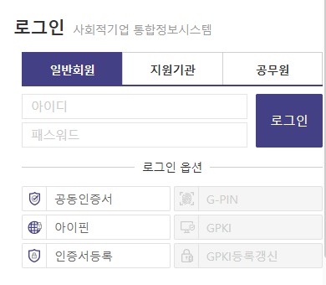
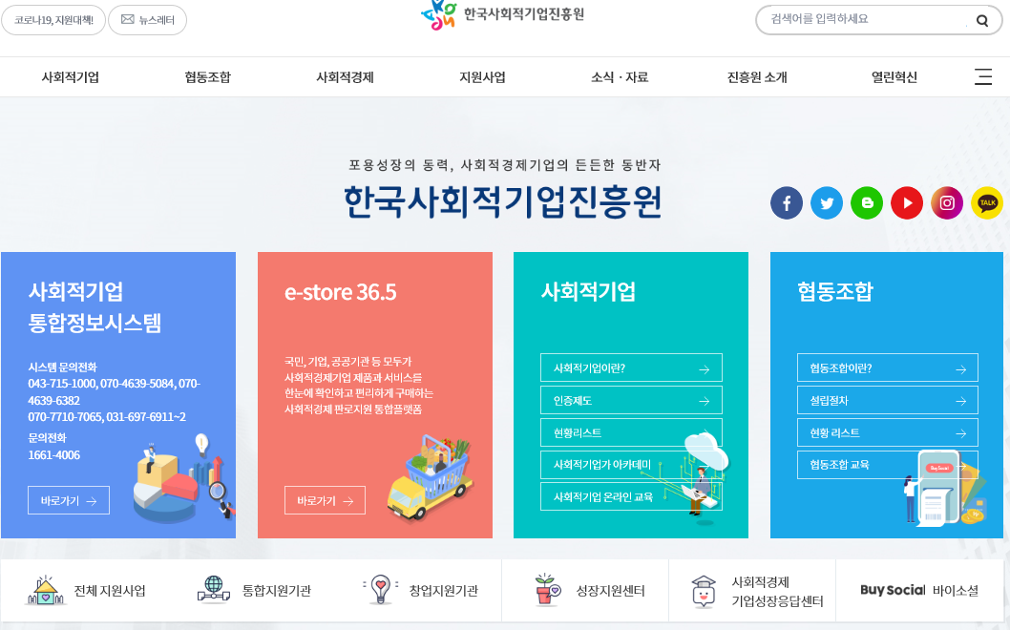
1. 홈페이지 로그인
한국사회적기업진흥원의 통합정보시스템 접속
http://www.seis.or.kr → ‘사회적기업 통합정보시스템’클릭
‘일반회원’ → ‘ID / PW 입력’ → ‘로그인’
1
2
4
3
로그인 이전에 ‘한국사회적기업진흥원’의 통합정보시스템을 이용하기 위해 “기업”으로 회원가입이 되어 있어야 하며, 이미 가입된 경우 해당 ID 및 PW를 활용하여 로그인 하십시오.
로그인 문의 : 1661-4006

Slide 4
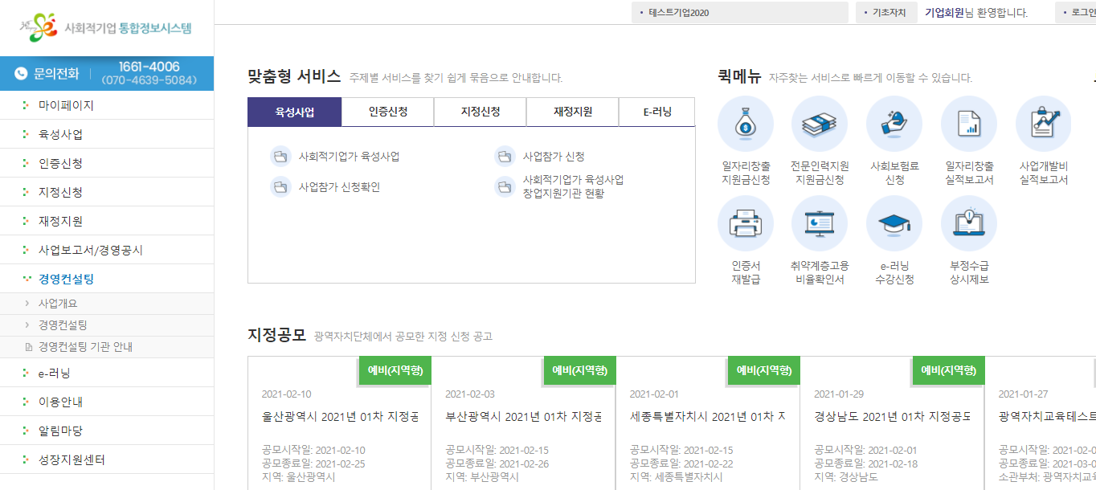
1. 홈페이지 로그인
홈페이지 왼쪽의 ‘경영컨설팅’ 클릭

Slide 5
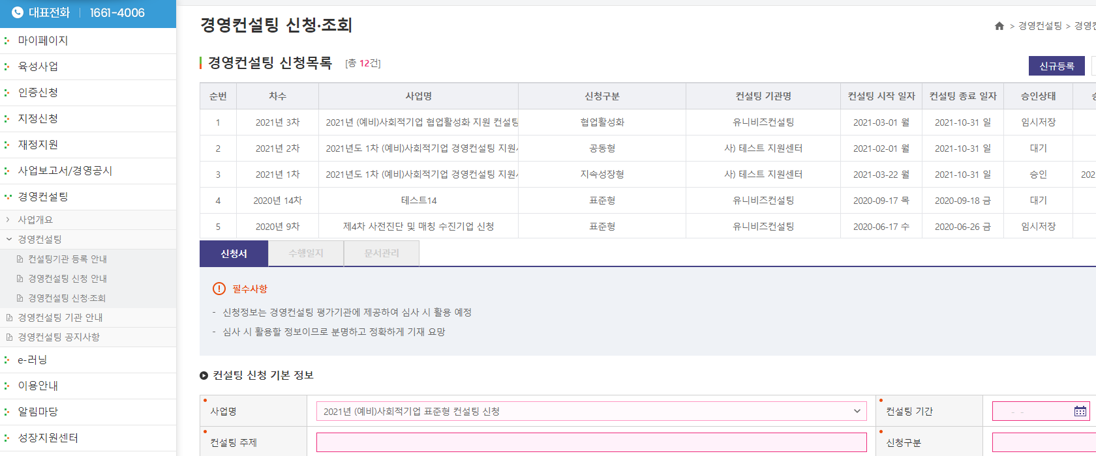
2. 경영컨설팅 신청
홈페이지 좌측 메뉴의 ‘경영컨설팅 – 경영컨설팅 신청.조회’ 클릭
3
이 부분은 신청 전 비어있는게 정상입니다.
신청을 정상적으로 완료하면, 그때 신청목록에 뜹니다.
1
2
4

Slide 6
2. 경영컨설팅 신청 _ ① 컨설팅 신청 기본 정보
‘경영컨설팅 신청’ → ‘신청구분에서 ‘표준형’ 선택 → ‘세부분야’ 선택 → ‘컨설팅주제’ 기재 → ‘기간’ 선택
1
예시) 공공시장 진출지원
4
2
3
1
‘컨설팅 주제’ 에는 신청할 분야를 그대로 기재 (택1)
→ 공공시장 진출지원
→ 협업모델 디자인지원
→ 자금정책연계
→ 소셜BM고도화
→ 기타
3
‘세부분야’ → 신청할분야를 5개 중 1개 선택
→ 공공시장 진출지원
→ 협업모델 디자인지원
→ 자금정책연계
→ 소셜BM고도화
→ 기타
2
‘신청구분’ → ‘표준형’ 선택
4
기간 : 신청일 ~ 2021. 10. 30. 로 입력

Slide 7
2. 경영컨설팅 신청 _ ② 컨설팅 금액 / 수진기업 정보
컨설팅 총 신청 금액 | (최소) 100만 | 200만 | 300만 | 400만 | 500만 | (최대) 600만
산출금액 | 100만 | 200만 | 300만 | 400만 | 500만 | 600만
지원금 | 100만 | 200만 | 300만 | 400만 | 500만 | 600만
할인금액 | 0 | 0 | 0 | 0 | 0 | 0
기업부담금(자부담) | 10만 | 20만 | 30만 | 40만 | 50만 | 70만
최종금액 | 110만 | 220만 | 330만 | 440만 | 550만 | 670만
투입인원 | 2 | 2 | 2 | 2 | 2 | 2
3
2
< 컨설팅 금액에 대한 설명, 필독!>
위 표에 있는 내용대로 똑같이 입력하시면 됩니다.
컨설팅 신청 금액은 최소 100만원~최대 600만원입니다. 원하시는 횟수 및 컨설팅 내용에 따라 금액을 결정해 기재해 주세요.
Ex) 1회 투입 = 100만원, 자부담 10만원 (현장방문 및 보고서, 산출물 작성 포함)
2회 투입= 200만원, 자부담 20만원 (현장방문 및 보고서, 산출물 작성 포함) ……… 이하 5회 까지 자부담 비율 동일
6회 투입= 600만원, 자부담 70만원 (현장방문 및 보고서, 산출물 작성 포함)

Slide 8
2. 경영컨설팅 신청 _ ② 컨설팅 금액 / 수진기업 정보
1
2
1
‘수진기업 정보’는 ‘근로자 수’를 제외하고 별도로 작성할 필요 없습니다. (자동 작성됨) 근로자 수는 현재 근로자 수를 입력하십시오.
2
‘우대사항’ → ‘해당 항목’ 선택
귀사가 해당하는 우대사항만 체크하십시오.
우대사항 관련한 자료는 화면 하단의 첨부파일에 별도로 첨부하시면 됩니다.

Slide 9
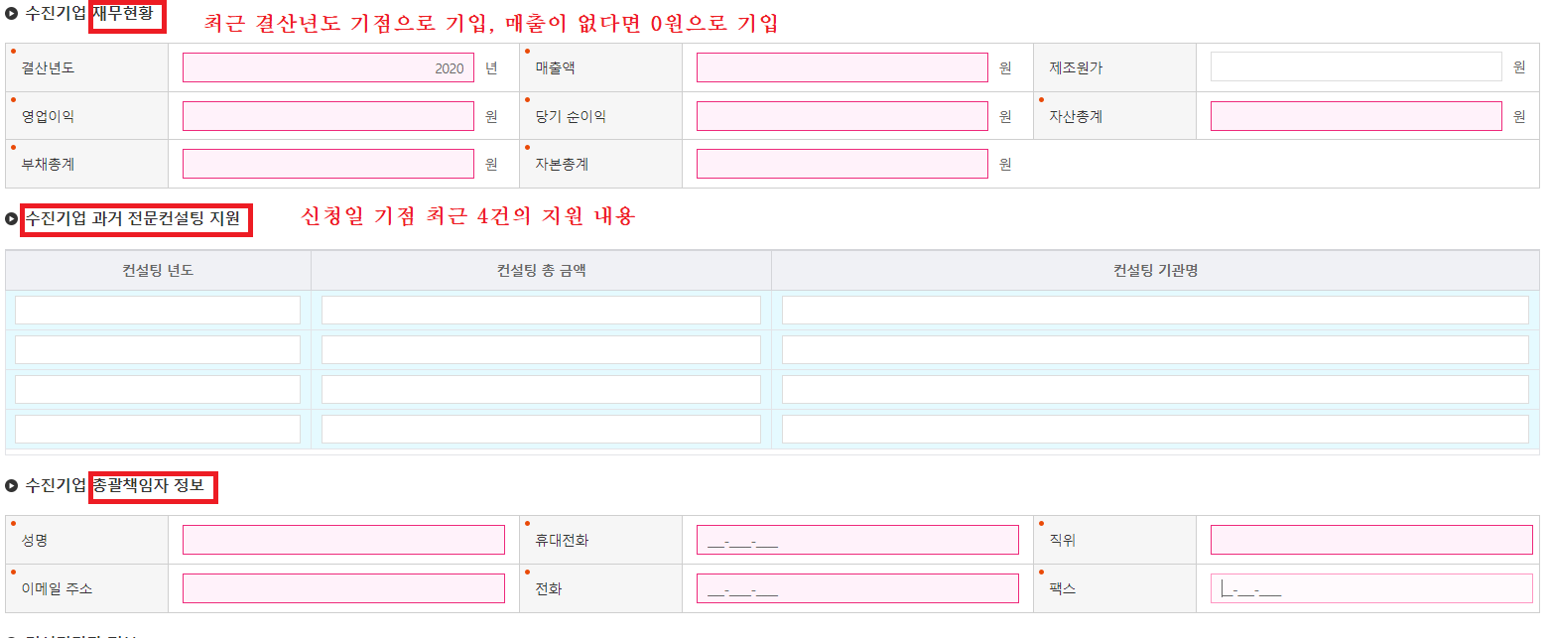
2. 경영컨설팅 신청 _ ③ 수진기업 재무현황 / 수진기업 과거 전문컨설팅 지원
1
2
3
1
2
‘수진기업 과거 전문컨설팅 지원’ - 진흥원 으로부터 받은 컨설팅 내역 최근 4건 입력
‘수진기업 재무현황’
2020년 미결산 기업인 경우, 2019년 결산 자료 입력
해당 항목의 모든 항목의 값은 기준연도에 해당하는 사항을 입력
3
‘수진기업 총괄 책임자 정보’ - 본 컨설팅을 담당 및 대응할 담당자 지정하여 기재

Slide 10
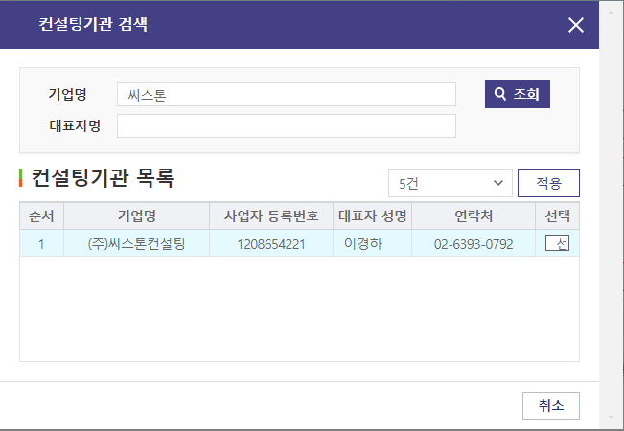
2. 경영컨설팅 신청 _ ⑤ 컨설팅기관 정보
1
표준형컨설팅 기관은
“㈜씨스톤컨설팅”으로 정해져있음.
따로 검색하거나 결정하실 필요가 없습니다.
(타기관 선택 불가)
1
‘검색’ 클릭
‘검색’ 버튼을 클릭하십시오.
2
2
‘기관명’ 입력 → ‘검색’ 클릭 → 번 화면 표출
표준형 컨설팅 분야의 해당 컨설팅 기관명을 입력하신 후 ‘검색’ 버튼을 클릭하십시오.
2
3
‘컨설팅기관’ 선택
㈜씨스톤컨설팅 / 그외 타 기관 선택불가!!
선택하시면 ‘컨설팅기관 정보’ 자동입력 됨
홈페이지 : 111 입력(홈페이지 없음)
설립연월일 : 2015년 1월 1일 입력
3

Slide 11
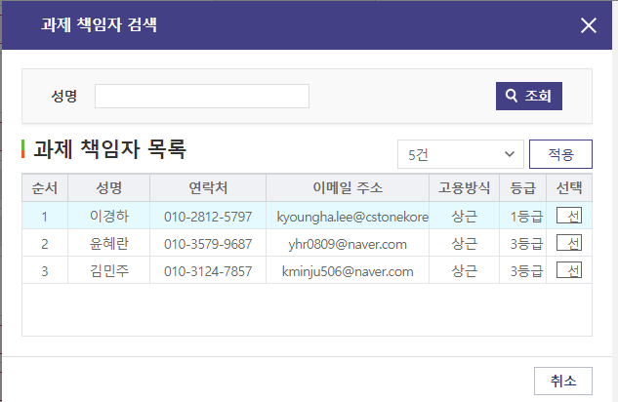
2. 경영컨설팅 신청 _ ⑥ 과제 책임자(컨설팅기관) 정보 및 투입 컨설턴트 정보
1
1
‘검색’ 클릭
‘검색’ 버튼을 클릭하십시오.
해당 컨설팅기관의 컨설턴트 목록이 표출됩니다.
2
‘과제책임자 및 투입컨설턴트 정보’
목록 창이 뜨면, 컨설팅기관의 대표자 성명을 선택하시면 됩니다. (1번에 있는 컨설턴트)
해당 컨설팅기관의 대표자는 신청화면의 ‘컨설팅기관정보’에 자동 표출되어 있사오니, 이를 확인 후 선택하시면 됩니다.
그리고 나서 공란에 아래 내용 삽입해 주세요
· 직위 : 대표 · 전화 : 02-123-1234 · 직위 : 02-123-5678
· MD : 5
2

Slide 12
2. 경영컨설팅 신청 _ ⑦ 첨부 파일
1
첨부파일
- ‘컨설팅 수행계획서’(표준형의 경우 신청서) :
공고문에 첨부된 별도신청서 양식활용 업로드
‘기업정보 및 개인정보 활용동의서’ : 첨부된 파일을 작성하셔서 업로드 (기업정보 동의서는 대표자 명의로 제출, 개인정보 동의서는 대표자, 총괄책임자 각각 제출(동일인일 경우 대표자 명의로 제출)
사업자등록증명원 또는 사업자등록을 업로드 하십시오.
- ‘최근 2개년 결산재무제표’를 업로드 하십시오.
‘우대가점 관련 증빙 서류’를 1개의 파일로 묶어서 업로드 하십시오.
‘컨설팅(공동형) 참여기업명단’은 제출 불필요
1
2
‘동의사항’ 2개 다 선택
2
3
모든 입력사항을 다 입력하셨다면 ‘등록’ 버튼을 클릭하시고, 추가 입력사항이 있다면 ‘임시저장’ 하시기 바랍니다.
임시저장 후에는 반드시 최종적으로 등록 버튼을 클릭하셔야 신청이 완료됩니다.
3

Slide 13
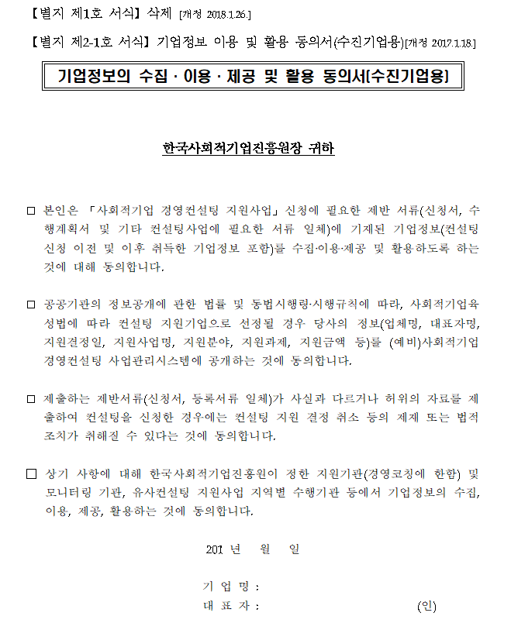
첨부 _ 기업정보 활용 동의서
기업정보 활용 동의서는 ‘첨부파일’에 있습니다.
수진기업의 대표자 명의로 동의서에 서명하여 제출합니다.
‘서명’은 수진기업의 법인인감 또는 사용인감으로 날인하십시오.

Slide 14
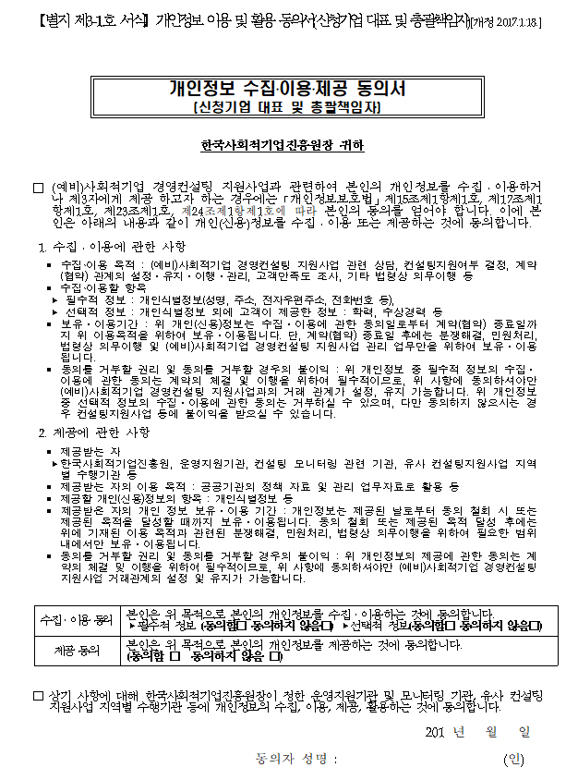
첨부 _ 개인정보 활용 동의서
개인정보 활용 동의서는 ‘첨부파일’에 있습니다.
표준형 컨설팅 신청 시, ‘수진기업 총괄책임자 정보’에 귀사의 대표자 정보를 입력했다면, 대표자 명의의 개인정보 활용 동의서를 제출하시면 됩니다.
‘수진기업 총괄책임자 정보’에 대표자가 아닌, 회사 직원을 총괄책임자로 입력하였다면, 대표자와 해당 총괄책임자 모두 개인정보 활용동의서를 제출하셔야 합니다.(이 경우 2개의 파일 zip 업로드)
수진기업의 대표자 명의로 동의서에 서명하여 제출합니다.
‘서명’은 개인 서명 또는 별도의 개인 도장을 날인하십시오.

Slide 15
감사합니다.

